Slide 1


华东师范大学
East China Normal University, ECNU
SEEK TRUTH. FOSTER ORIGINALITY AND
LIVE UP TO THE NAME OF TEACHER
数据管理和系统实现
报告人：黄志锋
学号:51205901122

Slide 2
区块链数据库:一种可查询且防篡改的数据库
焦通, 申德荣, 聂铁铮, 寇月, 李晓华, 于戈
Notes:
一种可查询且防篡改的数据库

Slide 3
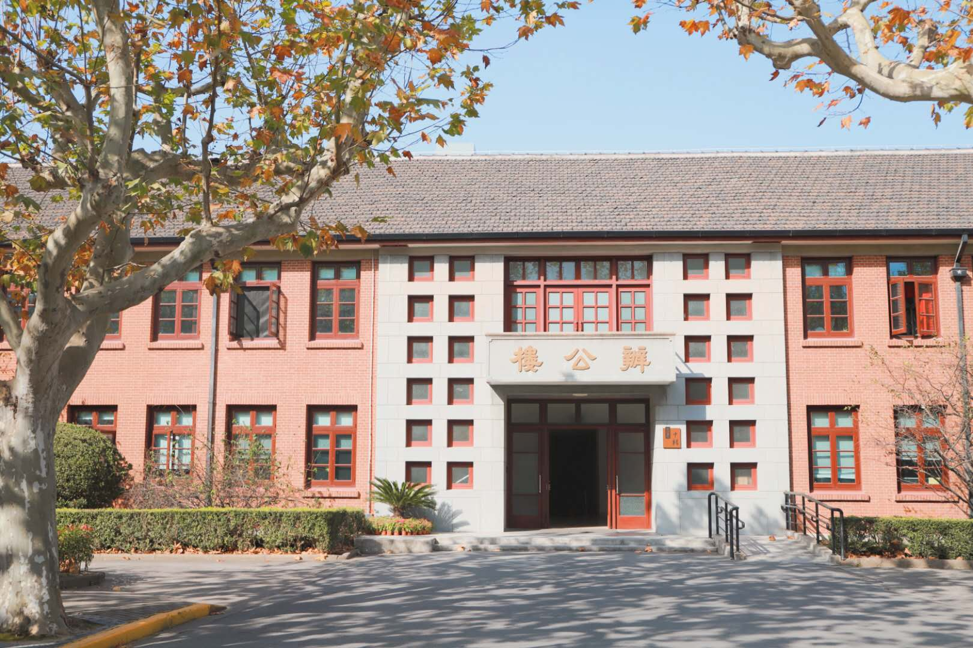
01
背景介绍
02
方法
03
实验结果
04
总结

Slide 4
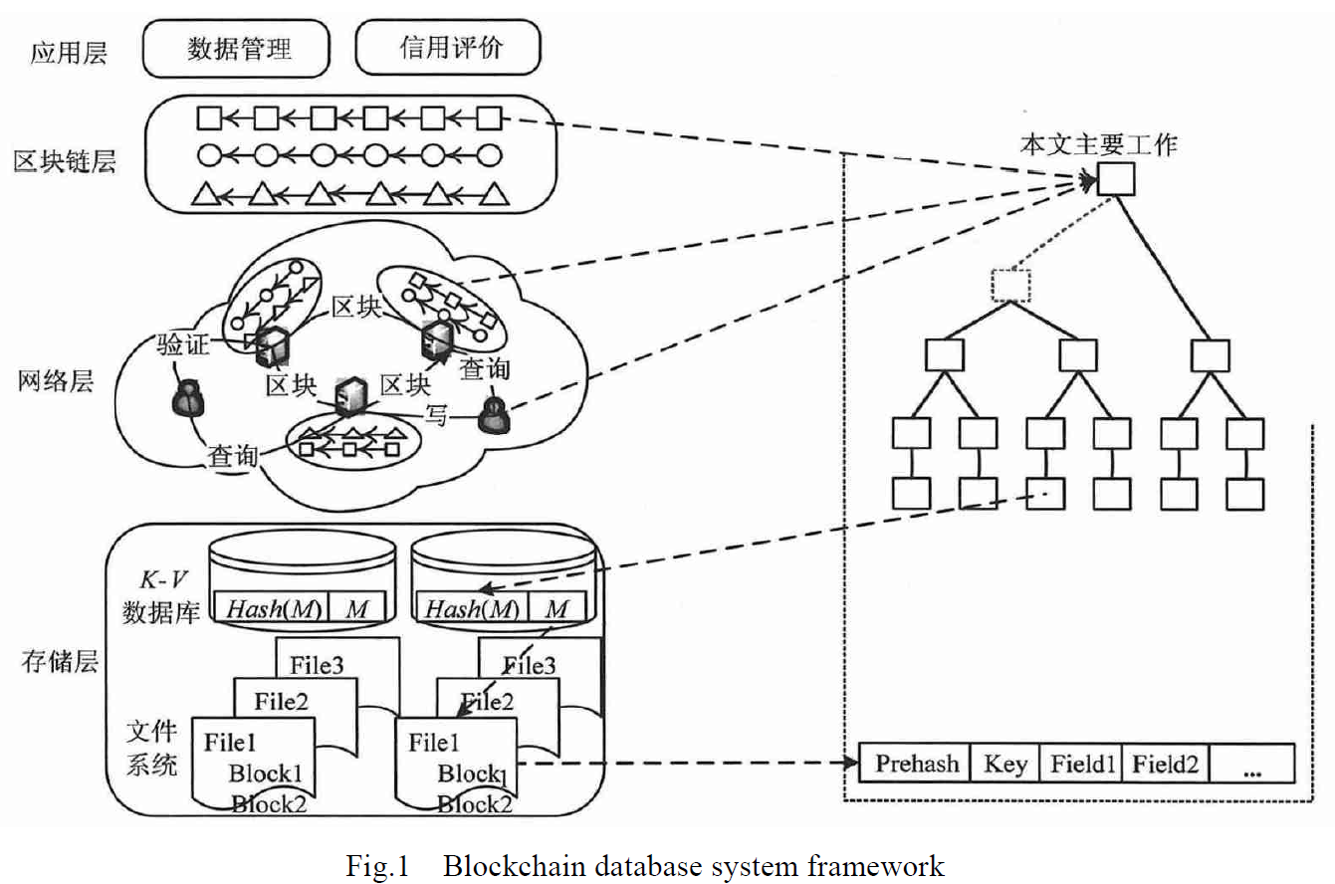
背景介绍
增
删
改
查
交易
Notes:
增删改查是数据库的基本操作，在区块链中我们把增删查改封装为交易
区块链数据库系统框架可分为四个层：
最底层的存储层是一个k-v数据库，负责分布式存储数据
再上面一层是网络层：是框架的核心，负责节点间的数据传输以及执行共识协议，节点可分为存储节点和用户节点。
区块链层
应用层
本文的主要工作集中在存储层，不涉及更上层的共识算法

Slide 5
背景介绍
哈希指针：该数据项的内容做哈希操作后得到固定长度的哈希值
Hash： 3H4Q
Previous hash： 6BQ1
Hash： 6BQ1
Previous hash： 1Z8F
Hash： 1Z8F
Previous hash： 0000
Notes:
区块链的数据结构可以理解为链表，只不过这里的指针比较特殊
哈希指针：数据的内容做哈希操作后得到的固定长度的哈希值
可以把哈希值和指纹作类比,不同的区块有着各自对应的哈希值

Slide 6
背景介绍
哈希指针：该数据项的内容做哈希操作后得到固定长度的哈希值
Hash： 3H4Q
Previous hash： 6BQ1
Hash： 4W5Q
Previous hash： 1Z8F
Hash： 1Z8F
Previous hash： 0000
X
Notes:
如果我们试图篡改一个区块的内容就会引起哈希值的变化，进而影响后面的所有区块，如果我们想改动一个区块，就得把这个区块之后的所有区块都改一遍

Slide 7
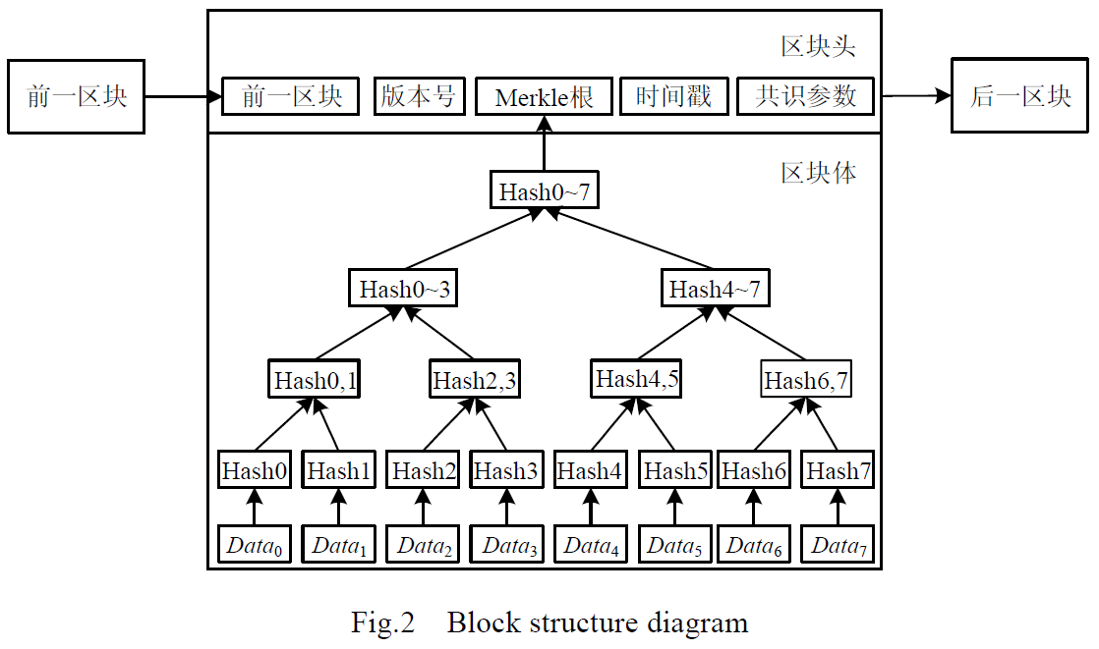
背景介绍
Notes:
每个区块都由区块头和区块体组成
区块头里有版本号，时间戳，公式参数，哈希指针，Merkle根等。Merkle根可用来完整性验证
区块体是存储数据的地方：区块内的所有交易数据两两hash组成一颗merkle树
所有数据都存在默克尔树的叶子节点，非叶节点的值是它下面所有的叶子节点值根据hash算法计算而得
任何底层数据块的变化，最终都会传导到根默克尔树一定是一颗完全二叉树，如果叶子节点为奇数个的话就把最后一个数据复制一份凑成完全二叉树
轻量级的用户节点可以只存储hash部分，不存储数据
应用到数据库问题：对于特定关键字查询只能用bfs，dfs搜索，不方便

Slide 8
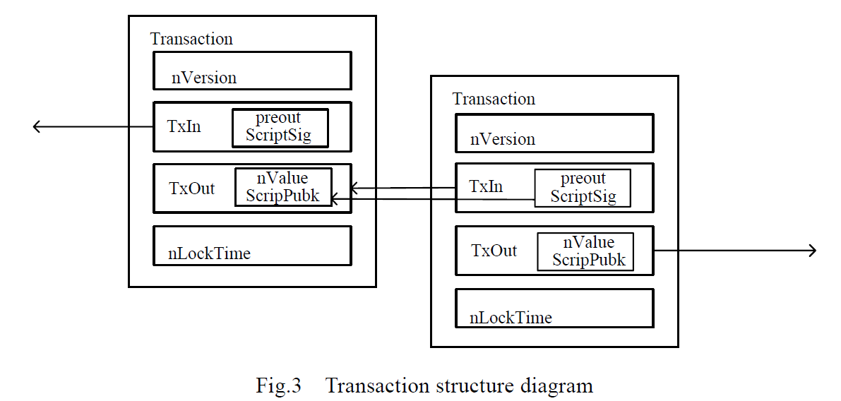
背景介绍
A
B
Notes:
上图是区块内的交易结构图，假设A是B之前的一笔交易
每个交易里包含了版本号和时间戳，还有交易数据。
交易输入用来指明钱的来源
交易输出用来指明钱的去向
在区块链数据库系统中，每笔交易都对应着一个用户的操作
只能处理固定格式的交易数据
权限A->B->?

Slide 9
背景介绍
已有模型存在的不足
只能处理固定结构的交易数据：重新定义交易数据结构
只能根据数据的hash值查询 ：结合红黑树与Merkle树
Notes:
作者提出的方法解决了上面的两个问题

Slide 10
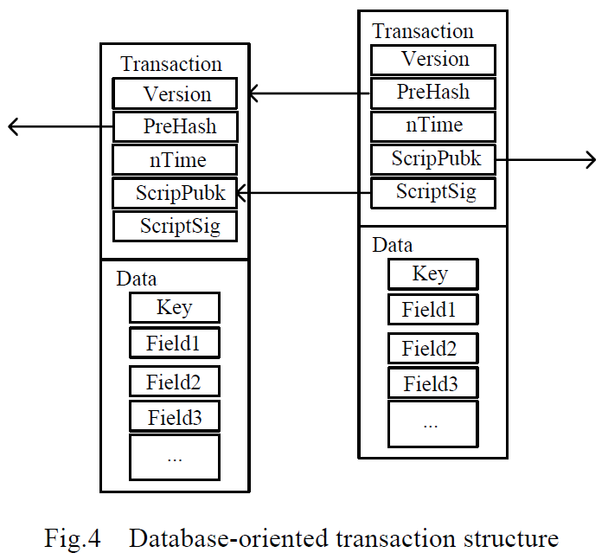
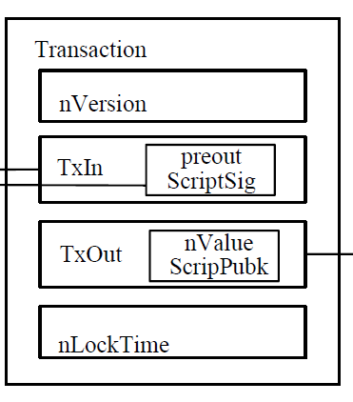
扩展交易结构
交易头部分
数据部分
以前的交易结构
作者改进后的交易结构
Notes:
为了能够操作更一般的数据，作者扩展了交易结构。如图：交易分为交易头部分和数据部分。
交易头部分跟以前的交易结构差不多。
数据部分类似于传统数据库中的表结构，包含关键字key以及各个字段。
权限管理还是没有改进

Slide 11
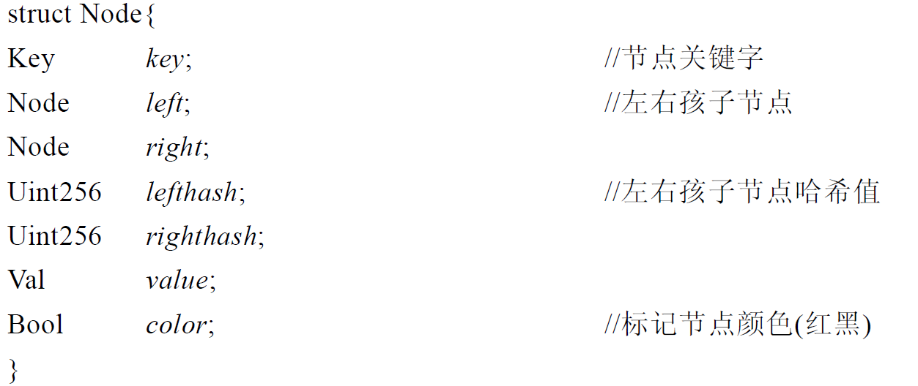
MerkleRB Tree
内部节点的Val成员浪费内存
改进：
分为内部节点和叶子节点，内部节点不包含Val成员
Notes:
为了实现在区块内按关键字查询数据，作者结合了默克尔树和红黑树，图片上是作者提出的默克尔红黑树的节点数据结构
Key：节点关键字，用于二叉搜索
Val：当节点是叶子节点时，Val存储交易数据
改进：分为叶子节点和内部节点，节省空间

Slide 12
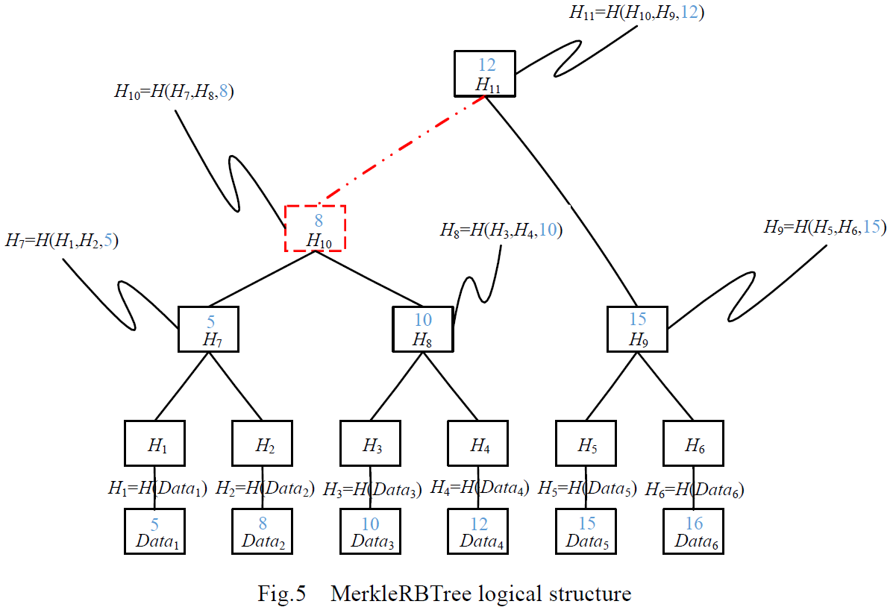

MerkleRB Tree
$$Hash\left(lefthash,righthash,key\right)$$
保证索引不可篡改
Notes:
作者在计算哈希值的时候也把key算了进去，实现了索引的不可篡改
为什么选择红黑树：平衡二叉树，保证查找效率； 建树的时候由下往上生长，保证父节点由子节点哈希得到
Merkle是完全二叉树，所有记录都在叶子节点，红黑树是平衡二叉树，内部节点也会存数据
1.影响验证 无法由孩子节点哈希计算得到父亲节点
2.影响删除

Slide 13
MerkleRB Tree
Data1,Data2,Data3,Data4 已经被修改过多次,而Data5,Data6 则很少被修改

Slide 14
MerkleRB Tree
Data1,Data2,Data3,Data4 已经被修改过多次,而Data5,Data6 则很少被修改

Slide 15
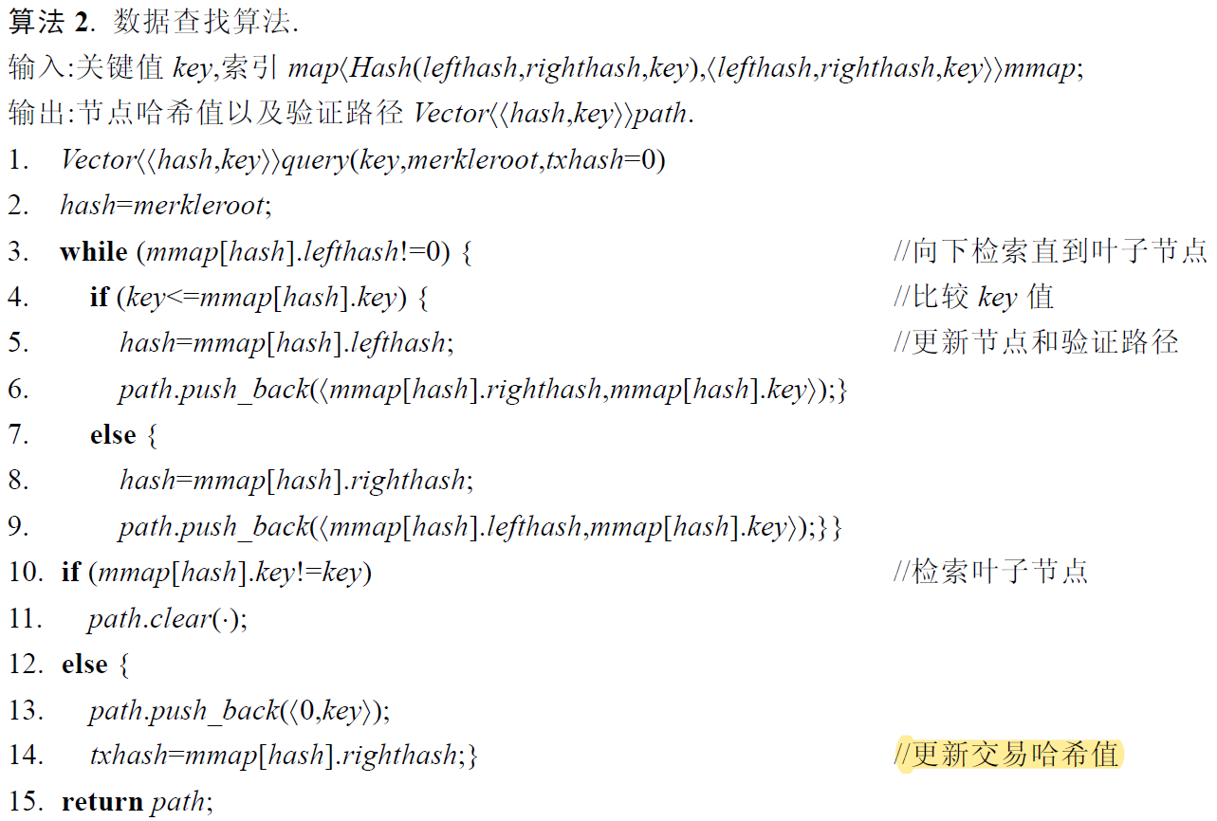
MerkleRB Tree
索引过程同红黑树搜索，返回验证路径和交易哈希值
存储节点在查询的时候检测正确性和完整性
Notes:
建树算法跟建立红黑树差不多，只不过多了计算哈希值而已
查找key->内存待确认交易中查找->区块的MerkleRB树
叶子节点key==目标key成功，否则就到上一区块找
存储节点在查询的时候检测正确性和完整性，用户节点在收到查询结果的时候也能根据查询路径自行验证

Slide 16
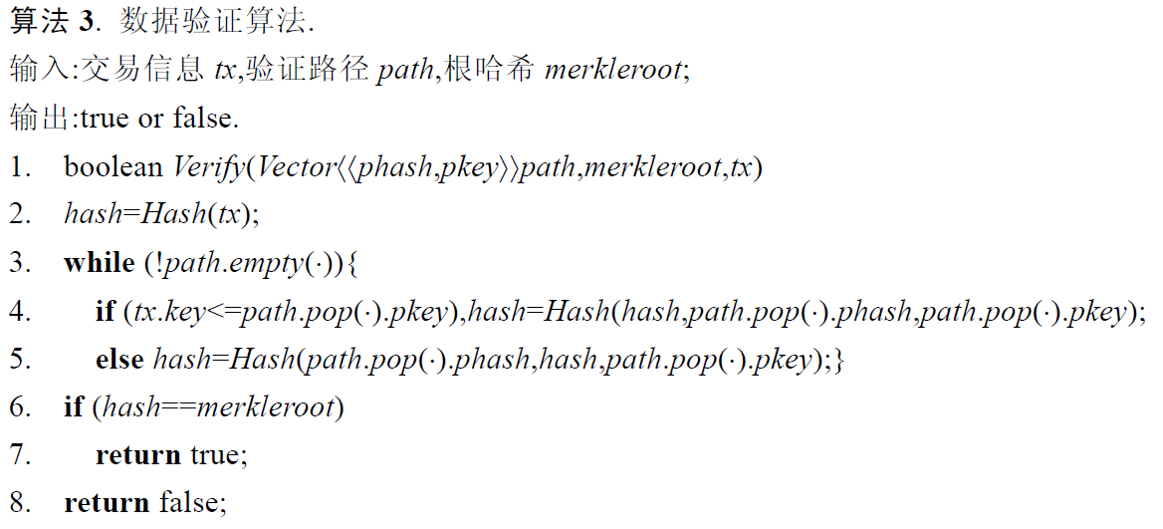
MerkleRB Tree
用户节点接收到查询结果后根据路径自行验证
Notes:
用户节点存有区块头信息，区块头上由merkerroot，我们只需要对查询路径上的值两两hash生成查询结果对应的merkleroot，跟用户保存的跟相比较。

Slide 17
实验环境
Intel(R)Core(TM) i5-6500 CPU(3.2GHz)
RAM 为8GB
操作系统为Windows10
基于Bitcoin开源代码v0.1.0版本，修改了交易数据结构以及Merkle树
由于不涉及网络以及共识协议，因此仅在单机进行实验

Slide 18
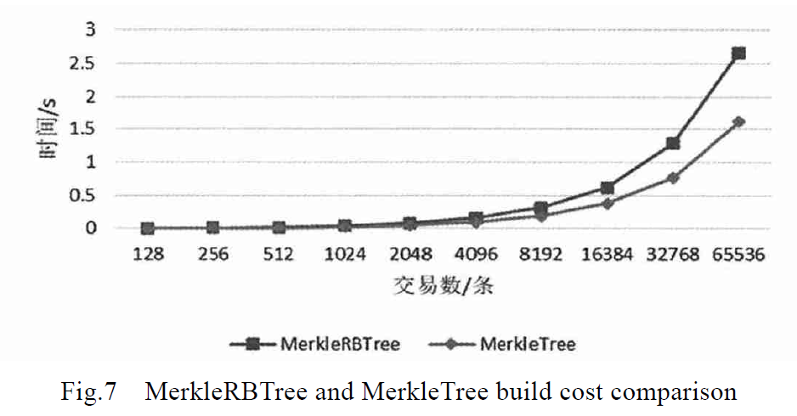
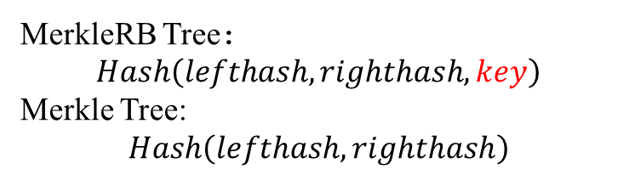
实验结果
实验1:MerkleRBTree 的性能测试
MerkleRB Tree：
$$Hash\left(lefthash,righthash,key\right)$$
Merkle Tree:
$$Hash\left(lefthash,righthash\right)$$
Notes:
作者在第一个实验比较了Merkle树和作者提出的MerkleRB树建树的性能，x轴代表一个区块内交易数量，y轴表示构建树花费的时间
可以看到建立默克尔红黑树的时间随着区块内交易数量增加而增加
作者提出方法的时间比MerkeleTree多，主要是因为构建merkle树的时候需要对区块内的交易两两哈希操作，作者的方法多计算了key
一般的区块链比如比特币每个区块有3000-4000条交易，MerkleRB树和Merkle树的性能差不多，但增加了查询的功能，代价可以接受。

Slide 19
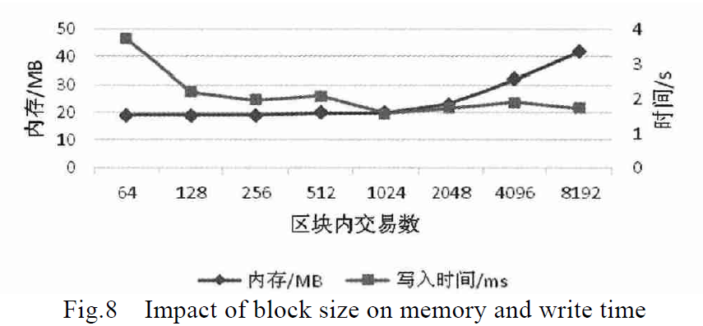
实验结果
实验2:区块大小对于交易平均写入时间以及内存消耗的影响
交易在内存中等待确认时，需要等到形成一个完整区块才能存入磁盘，第一个进入区块的交易和最后一个进入区块的交易有时间差：
取所有交易的平均等待时间
Notes:
交易在被打包为区块之前在内存中等待时间不同，我们取区块内所有交易的平均等待时间，用交易数量来度量区块大小，交易字段数为3。
我们先看用正方形标记的这条这线，随着区块内交易数量越多，写入磁盘的平均代价均分到每一个交易上的代价就会越小。当区块内最大交易数为1024的时候，平均写入代价趋于稳定。
下面看用菱形标记的这线，随着区块内交易数量的增加，内存占用也越来越大，超过1024后内存消耗增加明显。
综合考虑，确定1024个交易为区块大小

Slide 20
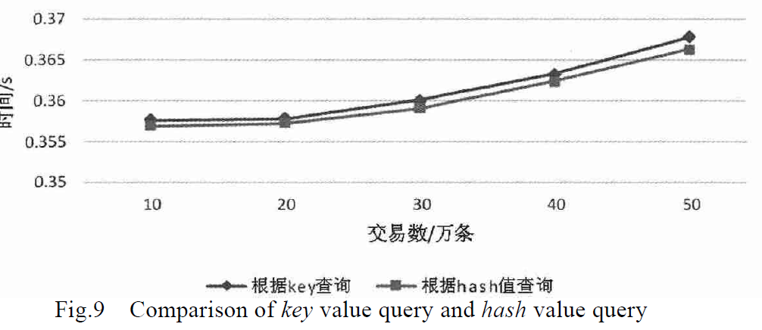
实验结果
实验 3:key 值查询与hash 值查询性能对比
Notes:
作者没提供实验细节，按道理来说默克尔红黑树的查询速度应该比默克尔树快才对

Slide 21
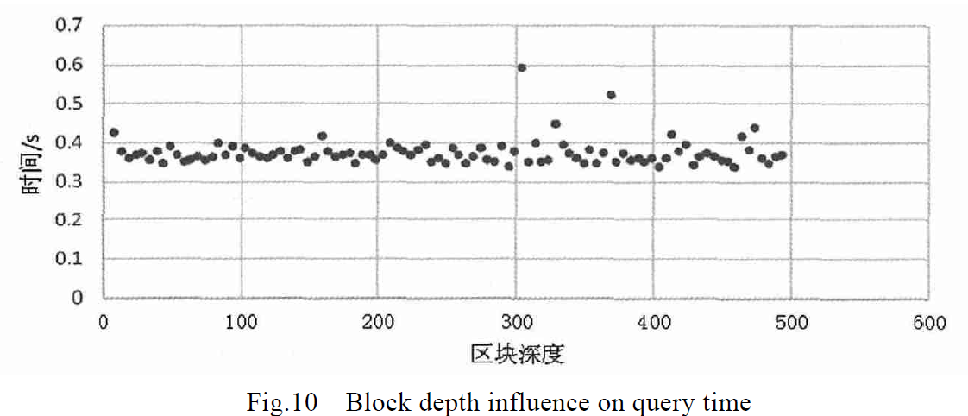
实验结果
实验 4:区块深度对于查询时间的影响
Notes:
数据查询操作并不受区块深度影响,对于先后写入的数据具有相近的查询时间,查询时间均匀分布在0.36s 左右

Slide 22
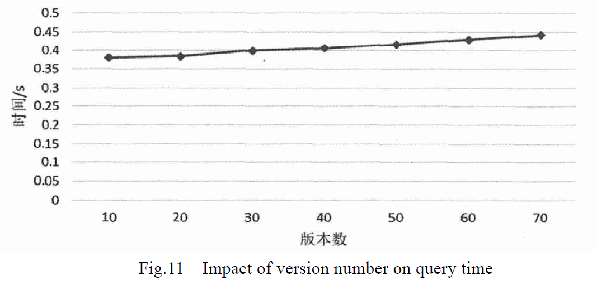
实验结果
实验 5:数据溯源性能测试
Notes:
区块链可以返回任意数据的完整修改历史，
溯源的查询代价集中于最新版本的查询时间,历史数
据的溯源时间相对于单次查询时间微乎其微,具有很好的溯源效率

Slide 23
总结
1.提出了一种区块链数据库模型，将区块链技术应用于数据管理
2.改进了交易的数据结构
3.结合Merkle和RB树，提出MerkleRB Tree，实现查询，并保证索引不可篡改
4.权限管理方法有缺陷
5.目前区块链数据库无法替代传统数据库
Notes:
最后做一下总结：
文章提出了区块链数据库模型
改进了交易的数据结构
提出了默克尔红黑树，实现了按key查询和索引不可篡改
但同时也有一些缺点：
权限管理方法优缺点
无法替代传统数据库

Slide 24

THANKS

